Slide 1
আজকের ক্লাসে সবাইকে শুভেচ্ছা

Slide 2
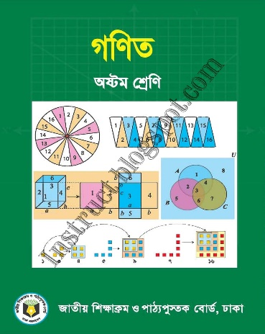
পরিচিতি
মীর্জা মোঃ মাহফুজুল ইসলাম
সহকারি শিক্ষক ( বি এস সি-গণিত )
উত্তর সারটিয়া ইসলামিয়া দাখিল মাদ্রাসা শিয়ালকোল, সিরাজগঞ্জ সদর, সিরাজগঞ্জ
মোবাইল নং ০১৭১৯-৯৩১৫৪৬
E-mail: mmislam686@gmail.com
শ্রেণি:অষ্টম
বিষয়: গণিত
অধ্যায়: ৭ম ( সেট)
সময়: ৫০ মিনিট
তারিখ: ২৩-১১-২০১৯খ্রি:

Slide 3
নিচে কিসের ছবি দেখতে পাচ্ছি ?
সোফার সেট

Slide 4
নিচের এই সংখ্যা গুলো কিসের উপাদান?

Slide 5
আজকের পাঠের বিষয়
সেট

Slide 6
শিখনফল
এই পাঠ শেষে শিক্ষার্থীরা…
১. সেটের সংজ্ঞা বলতে পারবে;
২. সেট প্রকাশের পদ্ধতি সম্পর্কে বলতে পারবে;
৩. বিভিন্ন প্রকার সেটের উদাহরণ ব্যাখ্যা করতে পারবে;
4. সেটের বিভিন্ন গাণিতিক সমস্যার সমাধান করতে পারবে।

Slide 7
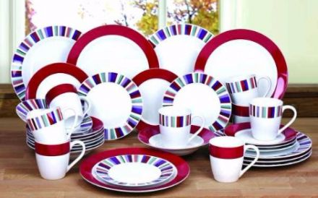
নিচের ছবিতে কী দেখছ?
প্লাস্টিকের সেট
বাস্তব বা চিন্তা জগতের সুসংগায়িত বস্তুর সমাবেশ বা সংগ্রহকে সেট বলে।

Slide 8
সেট প্রকাশ পদ্ধতি
সেট প্রকাশ পদ্ধতি দুই প্রকার যথা:
১. তালিকা পদ্ধতি
২. সেট গঠন পদ্ধতি

Slide 9
তালিকা পদ্ধতি:
এ পদ্ধতিতে সেটের সকল উপাদান সুনির্দিষ্টভাবে উল্লেখ করে দ্বিতীয় বন্ধনী এর মধ্যে
আবদ্ধ করা হয় এবং একাধিক উপাদান থাকলে কমা ব্যবহার করে উপাদানগুলোকে
আলাদা ভাবে লিখা হয়।
উদাহরণ: A = {a, e, i, u}
সেট গঠন পদ্ধতি:
যে সেটের সকল উপাদান সুনির্দিষ্টভাবে উল্লেখ না করে উপাদান নির্ধারণের জন্য শর্ত দেওয়া থাকে তাকে সেট গঠন পদ্ধতি বলে ।
যেমন, B = { x :x, স্বাভাবিক সংখ্যা এবং x >5}

Slide 10
একক কাজ
১. সেট বলতে কী বুঝ?

Slide 11
সংযোগ সেট:
দুই বা ততোধিক সেটের সকল উপাদান নিয়ে গঠিত সেটকে সংযোগ সেট বলা হয়।
মনে করি, A ও B দুইটি সেট। A ও B সেটের সংযোগকে A∪B দ্বারা প্রকাশ করা হয়।

Slide 12
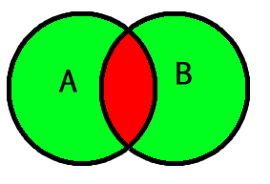
ছেদ সেট:
দুই বা ততোধিক সেটের সাধারণ উপাদান নিয়ে গঠিত সেটকে ছেদ সেট বলা হয়।
মনে করি, A ও B দুইটি সেট। A ও B এর ছেদ সেটকে A∩B দ্বারা প্রকাশ করা হয়।

Slide 13
শক্তি সেট:
মনে করি, A একটি সেট।
A সেটের যতগুলো উপসেট হয় তাদের সেটকে A সেটের শক্তি সেট বা পাওয়ার সেট বলে এবং লিখা হয় P(A)
যদি A={a, b} হয় তাহলে P(A)={{0}, {a}, {b}, {a, b}}
নিশ্ছেদ সেট:
দুইটি সেটের মধ্যে যদি কোনো সাধারণ উপাদান না থাকে তবে সেট দুইটি পরস্পর নিশ্ছেদ সেট। মনে করি, A ও B দুইটি সেট। A∩B = Ø হলে A ও B পরস্পর নিশ্ছেদ সেট হবে।

Slide 14
জোড়ায় কাজ
১. চিত্র সহ সংযোগ সেট ব্যাখ্যা কর।

Slide 15
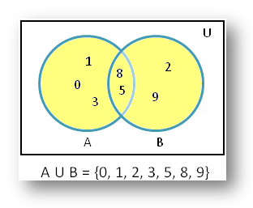
গাণিতিক সমস্যা ও সমাধানঃ
এখানে, A = { 1, 0, 3, 5, 8 }
B = { 2, 5, 8, 9 }
AՍB = { 1, 0, 3, 5, 8 }Ս{ 2, 5, 8, 9 }
= { 1, 0, 2, 3, 5, 8, 9 }

Slide 16
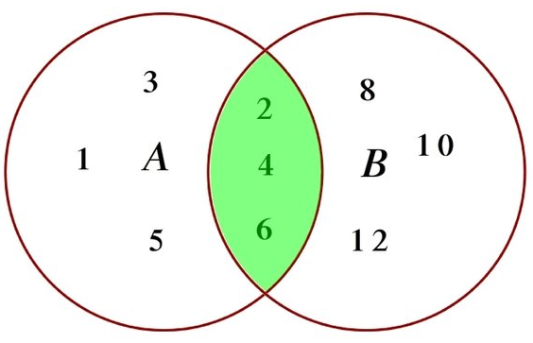
গাণিতিক সমস্যা ও সমাধানঃ
এখানে, A = { 1, 2, 3, 4, 5, 6 }
B = { 2, 4, 6, 8, 10, 12 }
A∩B = { 2, 4, 6 }

Slide 17
দলগত কাজ
C = { 1, 3, 5, 6 } , D = {4, 6, 7, 8, 9 } হলে CՍD এবং C∩D নির্ণয় কর।

Slide 18
মূল্যায়ন
১. সেট প্রকাশের পদ্ধতি কত প্রকার ?
২. সেট গঠন পদ্ধতি বলতে কী বুঝ ?
৩. শক্তি সেট বলতে কী বুঝ ?

Slide 19
বাড়ির কাজ
সেট প্রকাশের পদ্ধতি দুইটি উদাহরন সহ বিশ্লেষণ করে লিখে নিয়ে আসবে।

Slide 20
সবাইকে ধন্যবাদ

